Slide 1
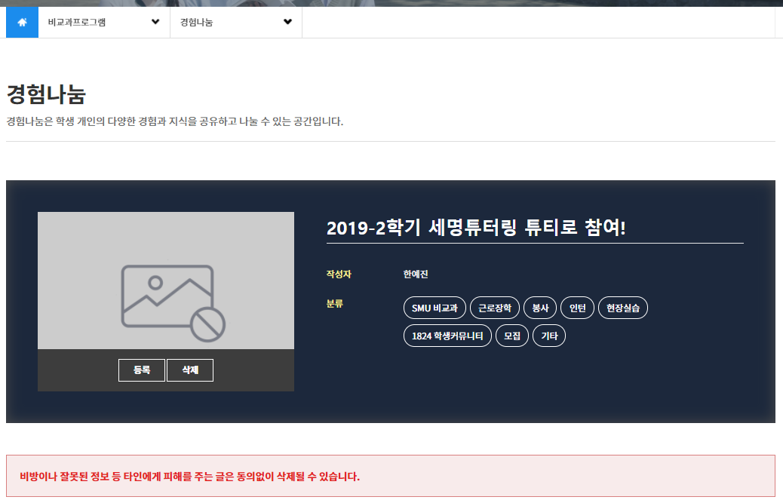
2021.04.06(화)부터 적용
제목에는 프로그램이름을 포함한 제목으로 작성
인적사항은 주요내용에서 기재
제목 작성하기

Slide 2
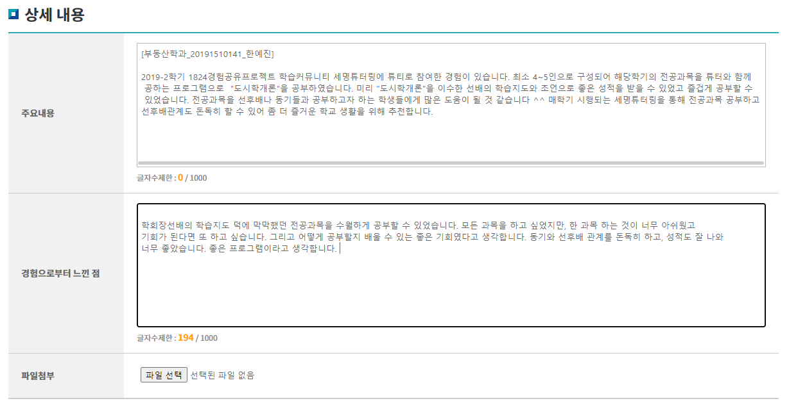
주요내용
① [학과_학번_이름]
학과, 학번(10자리), 이름 필수 기재
(오입력/미입력시 위세광명 포인트 지급 불가)
② 인적사항을 제외하고 4줄 이상
경험으로부터 느낀 점
① 3줄 이상
2021.04.06(화)부터 적용

